Slide 1
NodeMCU를 이용한 간단한 웹서버 구현 : 웹 기반 원격 LED 제어

Slide 2

스마트 스위치 : 원격 LED ON/OFF

Slide 3
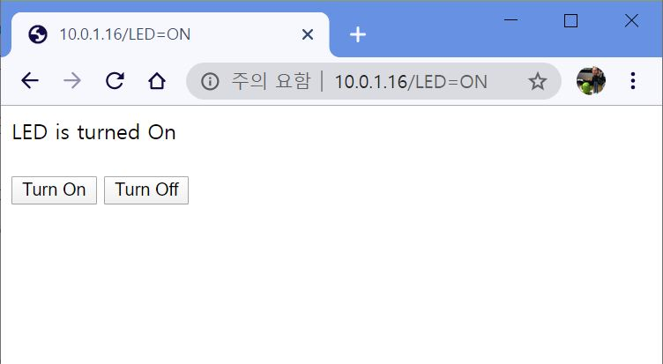
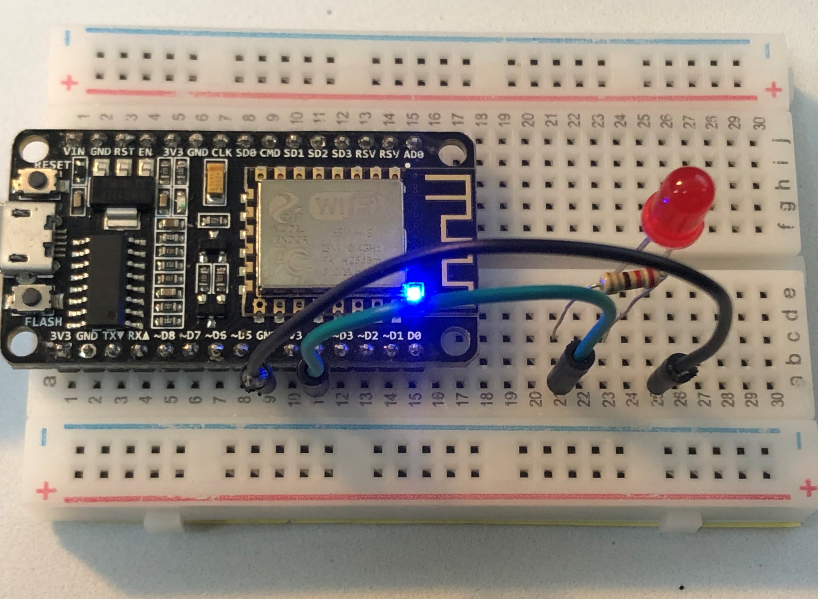
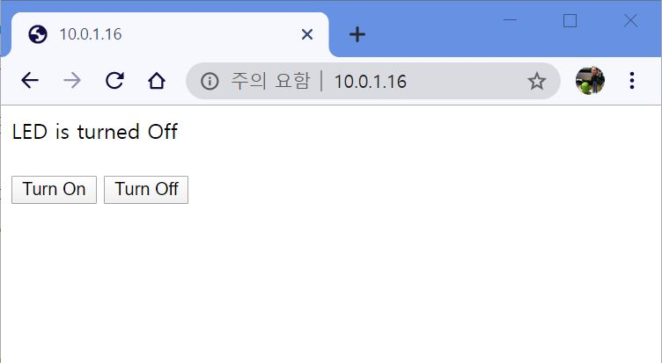
웹 서버를 이용한 LED ON/OFF 하기

Slide 4
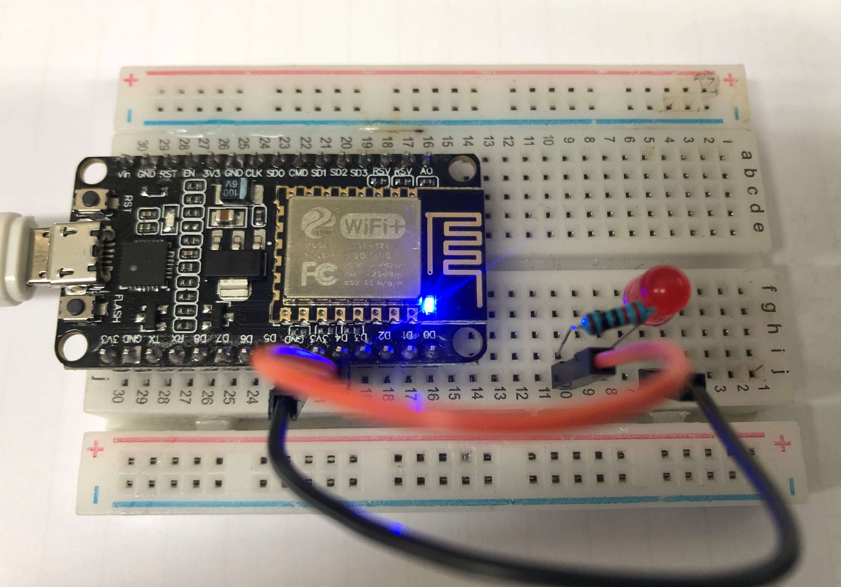
회로 구성
NodeMCU, LED, 220 Ω 저항(LED 용)

Slide 5
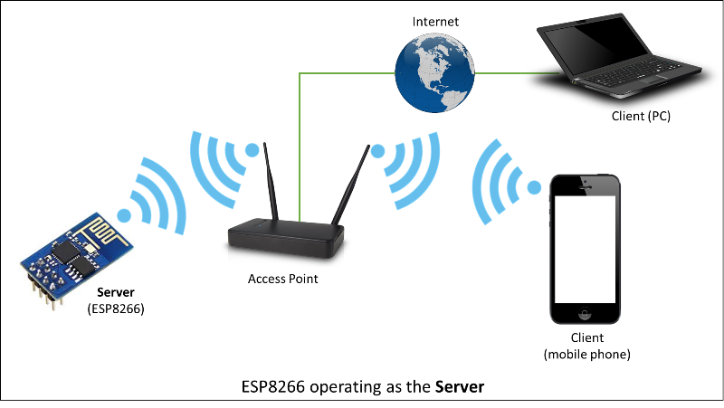
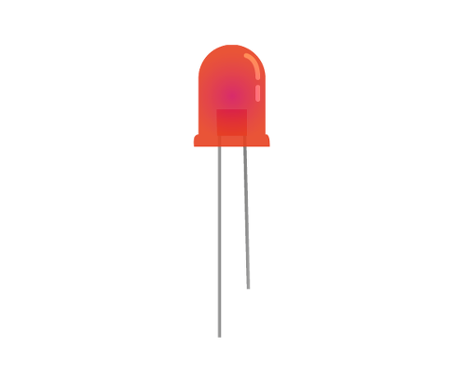
작동 구조 : Web server - client
ON/ OFF
ON/ OFF
ON/ OFF

Slide 6
아두이노 WiFi - Server
1번에는 헤더 파일 포함, 네트워크 접속 정보 외 각종 선언들이 들어가고
2번은 setup() 함수로 WiFi 연결 설정.
3번은 loop() 함수에서 Client 접속이 들어올 때마다 응답 메시지와 함께 웹페이지를 전송.

Slide 7
NodeMCU 웹 서버와 클라이언트 작동
Wi-Fi 접속 : WiFi.status() == WL_CONNECTED
웹서버 가동 시작 : WiFi.begin()
클라이언트(웹브라우저) 접속되었는지 확인 : server.available()
클라이언트(웹브라우저) 접속 : http://101.2....
클라이언트가 request 데이터를 보낼 준비가 됨 : client.available()
클라이언트 request의 첫줄(헤드 정보 get… http1.0) 읽음 : client.readStringUntil(‘\r’)
클라이언트 request에 따른 LED ON/OFF : request.indexOf()로 문자열(“/LED=ON”…) 검색
클라이언트 request에 대한 응답 헤드 메시지 전송 : “HTTP/1.1 200 OK”…
LED 값(value)에 따른 html tag 전송
클라이언트 접속 종료

Slide 8
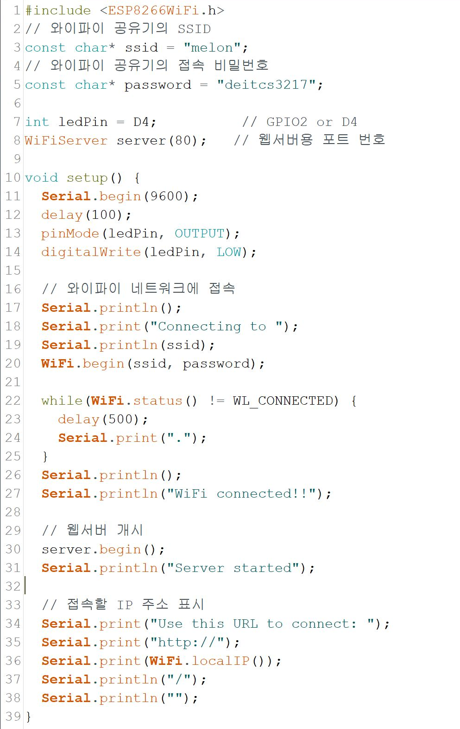
setup()

Slide 9
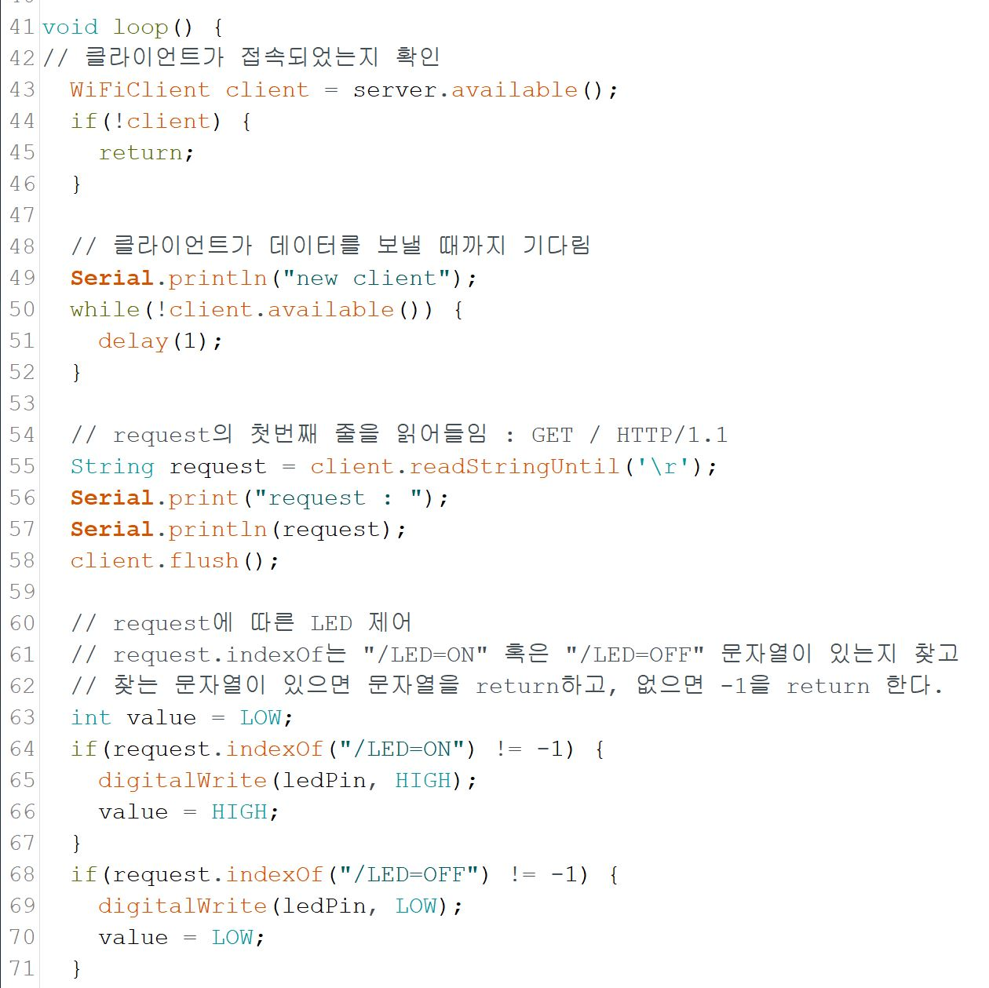
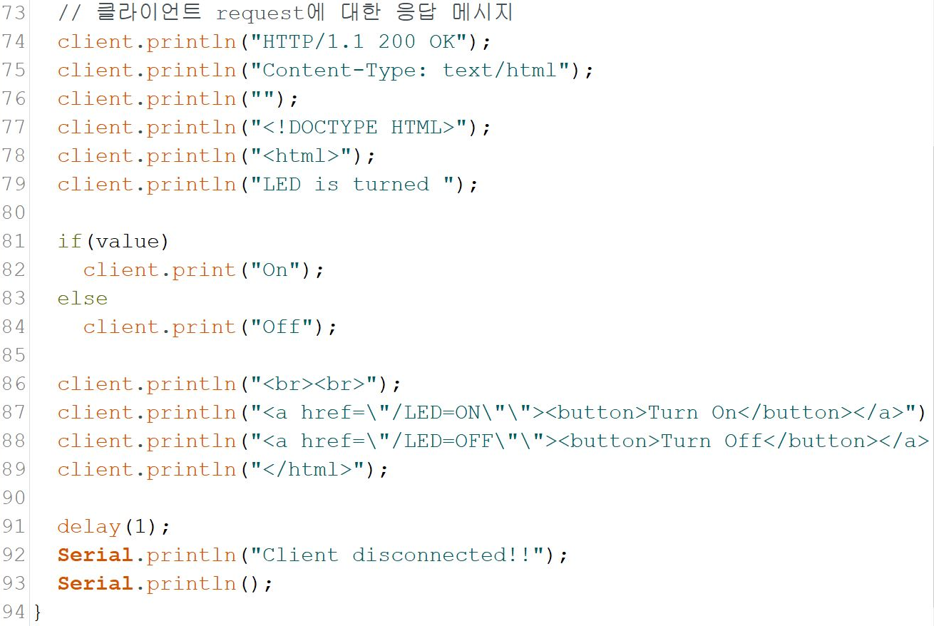
loop()

Slide 10
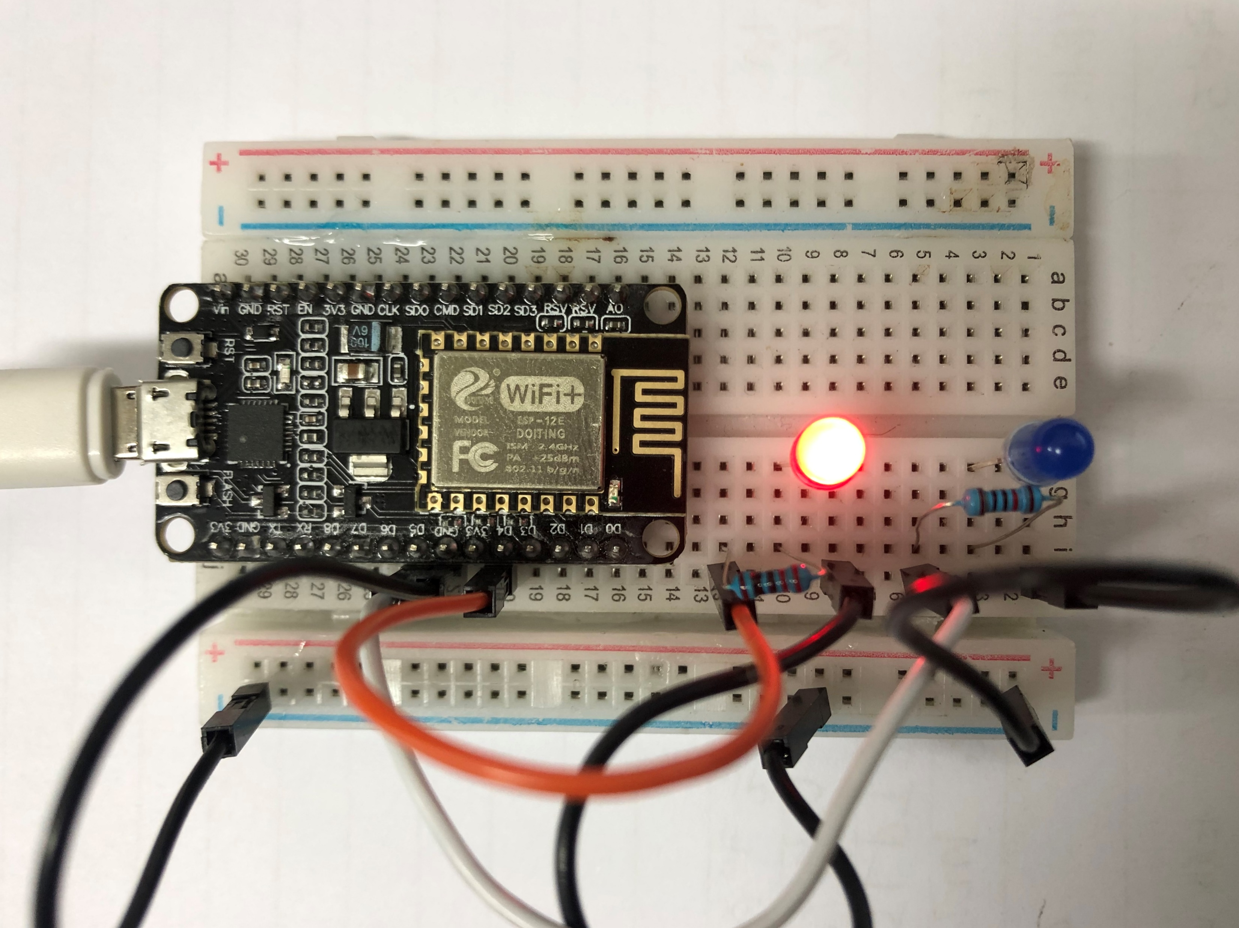
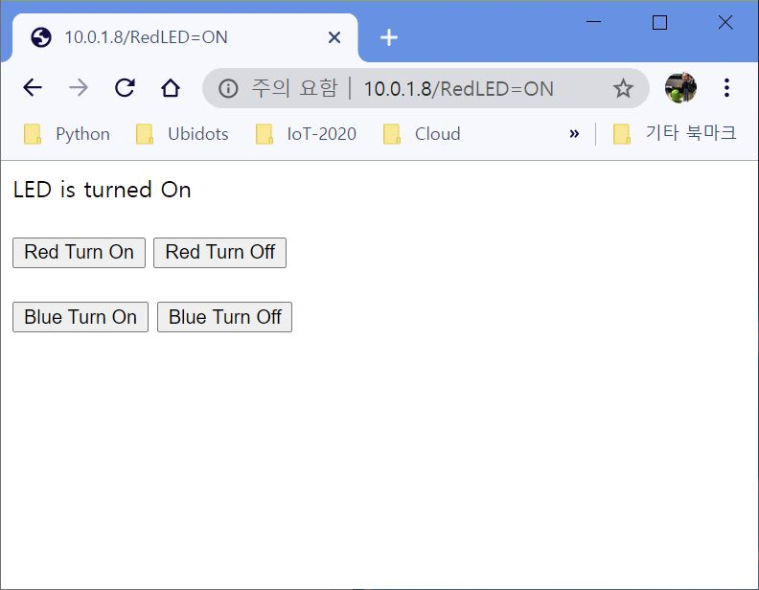
실습 과제 : 2개의 LED 제어 하기

